Slide 1
ຫົວຂໍ້ 7.7 ການຖົດຖອຍແບບເສັ້ນຊື່ (Linear Regression)
ການຝຶກອົບຮົມ ພັດທະນາ ໂດຍ Kate Eddens, PhD, MPH
ມະຫາວິທະຍາໄລ ອິນເດຍນາ, ໂຮງຮຽນ ສາທາລະນະສຸກສາດ
ພາກວິຊາ ລະບາດວິທະຍາ ແລະ ຊີວະສະຖິຕິ
ຮ່ວມກັບ ກະຊວງສາທາລະນະສຸກ ຢູ່ສປປລາວ
ການຝຶກອົບຮົມ ໂດຍ Applied Nutrition Research Capacity Building (ANRCB), a project of the Lao American Nutrition Initiative (LANI)
)
ວຽກງານນີ້ ຂື້ນໄດ້ດ້ວຍການ ສະໜັບສະໜູນຈາກ USAID/Laos ເປັນການເສີມໃນສັນຍາການຮ່ວມມື USAID #7200AA18CA00009 (LASER-PULSE) ໃຫ້ແກ່ມະຫາວິທະຍາໄລ Purdue. ເນື້ອໃນສະທ້ອນໃຫ້ເຫັນທັດສະນະຂອງຜູ້ຂຽນ ແລະບໍ່ຈໍາເປັນຕ້ອງສະທ້ອນເຖິງ USAID. ສໍາລັບຂໍ້ມູນເພີ່ມເຕີມ, ກະລຸນາຕິດຕໍ່ Catholic Relief Services Laos.
Notes:
ຍິນດີຕອນຮັບ ສູ່ Module 7 ສະຖິຕິການວິເຄາະ ຫົວຂໍ້ 7.7 ການຖົດຖອຍແບບເສັ້ນຊື່

Slide 2
ວັດຖຸປະສົງ
ຫຼັງຈາກຫົວຂໍ້ນີ້ ທ່າຈະໄດ້ຮຽນຮູ້ :
ວິທີການວິເຄາະການຖົດຖອຍ ແລະ ຄວາມສໍາພັນ, ຊື່ງຕົວຜັນແປທັ້ງ 2 ຕົວ ແຕກຕ່າງກັນ ໃນບຸກຄົນດຽວກັນ ມີຄວວາມສໍາພັນກັນ.
ການວິເຄາະການຖົດຖອຍຫຼາຍຕົວຜັນແປ (Multiple-regression analysis), ຊື່ງພິຈາລະນາ ຄວາມສໍາພັນ ລະຫວ່າງ ຕົວແປ ຫຼາຍກວ່າ 2 ຕົວ ພ້ອມກັນ.
ວິທີການຖົດຖອຍແບບເສັ້ນຊື່ ທີ່ເຮົາຮຽນຮູ້ວິທີເຊື່ອມໂຍງຕົວຜັນແປຕາມ (y ) ທີີແຈກຢາຍປົກກະຕິ ກັບຕົວຜັນແປທໍານາຍ (ຕົວແປຕົ້ນ) 1 ໂຕ ຫຼື ຫຼາຍກວ່າ x1, …, xk ໂດຍທີ່ x’s ອາດເປັນຕົວຜັນແປຕໍ່ເນື່ອງ ຫຼື ຕົວຜັນແປໝວດໝູ່.
Notes:
ໃນຕອນທ້າຍຂອງໂມດູນນີ້, ທ່ານຈະໄດ້ຮຽນຮູ້ວິທີການຄົ້ນຫາ ຄວາມສໍາພັນ ລະຫວ່າງ ຕົວຜັນແປ 2 ຕົວ, ກໍານົດຂະໜາດຄວາມສໍາພັນ ລະຫວ່າງຕົວຜັນແປຕາມ (response ຫຼື )ແລະ ຫນຶ່ງ ຫຼືຫຼາຍຕົວຜັນແປຕົ້ນ (exposure) ຫຼື ຕົວແປຮ່ວມ (covariate), ແລະ ວິທີຕີຄວາມຫມາຍຜົນໄດ້ຮັບ.

Slide 3
ຄວາມສໍາພັນ ລະຫວ່າງ ຄຸນລັກສະນະ ຕໍ່ເນື່ອງ
ບາງຄັ້ງພວກເຮົາຕ້ອງການຮູ້ວ່າ 2 ຄຸນລັກສະນະ ຕໍ່ເນື່ອງ ຂອງປະຊາກອນ ທີ່ເຮົາສົນໃຈ ກ່ຽວຂ້ອງກັນ (ເຊ່ນນ້ໍາຫນັກ ແລະ ຄວາມສູງ, ຫຼື ລາຍໄດ້ ທຽບກັບ ຈໍານວນປີຂອງການສຶກສາ)
ຕົວຜັນແປຫນຶ່ງເພີ່ມຂຶ້ນ ເມື່ອ ຕົວຜັນແປອື່ນເພີ່ມຂຶ້ນຫຼືບໍ?
ຫຼື ຕົວຜັນແປຫນຶ່ງເພີ່ມຂຶ້ນ ເມື່ອ ຕົວຜັນແປອື່ນຫຼຸດລົງ ຫຼືບໍ?
ມັນເປັນເສັ້ນຊື, ເສັ້ນໂຄ້ງ, ຫຼື ອື່ນໆ ບໍ?
Notes:
ບາງຄັ້ງພວກເຮົາຕ້ອງການຮູ້ວ່າ 2 ຄຸນລັກສະນະ ຕໍ່ເນື່ອງ ຂອງປະຊາກອນ ທີ່ເຮົາສົນໃຈ ກ່ຽວຂ້ອງກັນແນວໃດ, ເຊັ່ນ: ນ້ໍາຫນັກ ແລະ ຄວາມສູງ, ຫຼື ລາຍໄດ້ ທຽບກັບ ຈໍານວນປີຂອງການສຶກສາ. ຕົວຜັນແປຫນຶ່ງເພີ່ມຂຶ້ນຍ້ອນວ່າຕົວຜັນແປອື່ນເພີ່ມຂຶ້ນ ຫຼືບໍ? ຫຼື, ຕົວຜັນແປຫນຶ່ງເພີ່ມຂຶ້ນຍ້ອນວ່າຕົວຜັນແປອື່ນຫຼຸດລົງ ຫຼືບໍ? ປະເພດຂອງການພົວພັນລະຫວ່າງຕົວຜັນແປແມ່ນຫຍັງ? ມັນເປັນເສັ້ນຊື, ເສັ້ນໂຄ້ງ, ຫຼື ອື່ນໆ ບໍ?

Slide 4
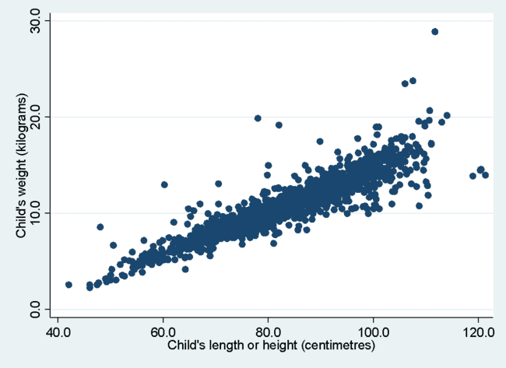
Scatterplot ເປັນເຄື່ອງມື ທີ່ສະແດງພາບ ທີ່ດີ
Notes:
scatterplot ເປັນເຄື່ອງມື ໃຫ້ພາບາທີ່ດີຫຼາຍ ເພື່ອໃຫ້ມີຄວາມເຂົ້າໃຈເບື້ອງຕົ້ນກ່ຽວກັບວ່າຕົວຜັນແປຕໍ່ເນື່ອງສອງອັນແມ່ນກ່ຽວຂ້ອງກັນຫຼືບໍ່. ໃນກາຟນີ້, ພວກເຮົາໄດ້ ສະແດງ ຄວາມຍາວ ຫຼື ຄວາມສູງ ຂອງເດັກເປັນຊັງຕີແມັດຢູ່ໃນແກນ X, ແລະນໍ້າໜັກ ເປັນກິໂລກຣາມຢູ່ໃນແກນ Y. ແຕ່ລະຈຸດສະແດງເຖິງການສັງເກດໜຶ່ງກ່ຽວກັບນ້ຳໜັກ ແລະລວງສູງຂອງເດັກໃນຂໍ້ມູນຕົວຢ່າງ MICS. ຈາກ ຮູບພາບຕອນນີ້, ທ່ານຈະອະທິບາຍຄວາມສໍາພັນລະຫວ່າງຄວາມສູງແລະນ້ໍາຫນັກຂອງເດັກນ້ອຍໃນຕົວຢ່າງນີ້ແນວໃດ?

Slide 5
ການປະເມີນ ຄວາມສໍາພັນ
ສະຫະສໍາພັນ ອະທິບາຍເຖີງ. ຂະໜາດຂອງຄວາມສໍາພັນແບບເສັ້ນຊື່ ລະຫວ່າງ 2 ຕົວຜັນແປ
ມັນມີຄ່າຢູ່ລະຫວ່າງ -1 (ລົບສົມບູນ) ແລະ +1 (ບວກສົມບູນ).
ຄ່າ 0 ບົ່ງຊີ້ວ່າ ບໍ່ມີຄວາມສໍາພັນແບບເສັ້ນຊື່
Notes:
ເມື່ອເບິ່ງສອງຕົວຜັນແປຕໍ່ເນື່ອງ, ພວກເຮົາສາມາດວັດ ຂະໜາດຄວາມສໍາພັນ ຂອງມັນ ໂດຍໃຊ້ ສະຫະສໍາພັນ. ສະຫະສໍາພັນ ແມ່ນການວັດຄວາມສໍາພັນ ແບບເສັ້ນຊື່. ມັນມີຄ່າຢູ່ ລະຫວ່າງ –1 ເຖີງ 1 ໂດຍທີ່ –1 (ຕາມທີ່ເຈົ້າເຫັນຢູ່ທາງຂວາສຸດ) ຫມາຍເຖິງການເຊື່ອມໂຍງກັນ ເປັນເສນຊື່ ທາງລົບທີ່ສົມບູນ, ແລະ 1 (ຕາມທີ່ເຈົ້າສາມາດເຫັນຢູ່ໃນຕອນເບື້ອງຊ້າຍສຸດ) ຫມາຍເຖິງຕົວຜັນແປທີ່ກ່ຽວຂ້ອງ ທາງບວກທີ່ສົມບູນແບບ. ຂະໜາດຂອງຄວາມສຳພັນຕ່າງໆລະຫວ່າງ -1 ແລະ 1 ແມ່ນສະແດງຢູ່ໃນກຣາຟໃນສະໄລ້ນີ້, ລວມທັງຄ່າ 0, ສະແດງວ່າ ບໍ່ມີການເຊື່ອມໂຍງແບບເສັ້ນຊື່.

Slide 6
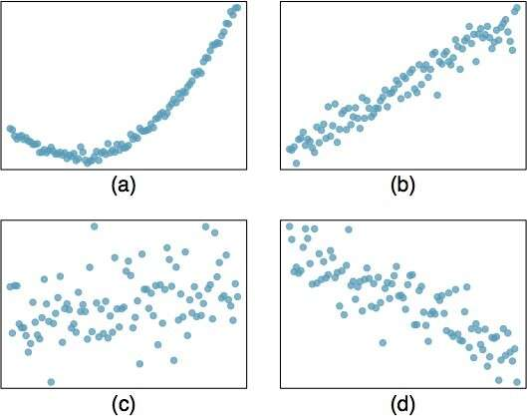
ການປະເມີນຄວາມສໍາພັນ
ຮູບໃດ ໃນ 4 ຮູບນີ້ ມີຄວາມສຳພັນກັນຫຼາຍທີ່ສຸດ? ນັ້ນຄື , ຄ່າສໍາປະສິດການພົວພັນຫຍັບເຂົາໃກ້ກັບ +1 ຫຼື -1?
Notes:
ຮູບໃດ ໃນ 4 ຮູບນີ້ ມີຄວາມສຳພັນກັນຫຼາຍທີ່ສຸດ? ນັ້ນຄື , ຄ່າສໍາປະສິດການພົວພັນຫຍັບເຂົາໃກ້ກັບ +1 ຫຼື -1? ສະຫະສໍາພັນ ແມ່ນການວັດ ຄວາມສໍາພັນແບບເສັ້ໜຊື່, ແລະ ຈະມີປະສິດທິພາບທີ່ສຸດ ເວລາທີ່ scatterplot ສະແດງໃຫ້ເຫັນແນວໂນ້ມເສັ້ນຊື່ດີ, ເຊັ່ນໃນ ຮູບ (b). ຮູບ (d) ອາດເປັນແບບເສັ້ນຊື່ໄດ້ເຊ່ນກັນ, ແຕ່ມັນຄວາມສໍາພັນແບບເສັ້ນຊື່ ບໍ່ເທົ່າ ຮູບ b.

Slide 7
ການປະເມີນຄວາມສໍາພັນ (Estimation Correlation)
ທ່ານ​ສາ​ມາດ​ຄິດ​ໄລ່​ຄ່າ​ສໍາ​ປະ​ສິດ​ສະຫະສໍາພັນ ​ຢູ່​ໃນ Stata ໂດຍ​ຄໍາ​ສັ່ງ : correlate variable1 variable2
ເຣົາຄິດໄລ່ ຄວາມສໍາພັນລະຫວ່າງ ຕົວຜັນແປ AN8 (ນໍ້າໜັກ) ແລະ AN11 (ລວງສູງ) ຂອງເດັກ ທີ່ມີ BMI < 40 (ລະດັບປົກກະຕິ)
Notes:
ທ່ານ​ສາ​ມາດ​ຄິດ​ໄລ່​ຄ່າ​ສໍາ​ປະ​ສິດ​ສະຫະສໍາພັນ ​ຢູ່​ໃນ Stata ໂດຍ​ຄໍາ​ສັ່ງ correlate ແລະ​ ຕາມດ້ວຍ ຕົວຜັນແປຕໍ່ເນືອງ 2 ໂຕ ​ທີ່​ທ່ານ​ຕ້ອງ​ການ​ກວດ​ສອບ​. ລອງຄິດໄລ່ຄວາມສຳພັນກັນ ເບິ່ງຕົວຜັນແປ AN8 (ນ້ຳໜັກ) ແລະ AN11 (ຄວາມສູງ) ໃນເດັກນ້ອຍທີ່ມີ BMI <40, ຫຼືລະດັບປົກກະຕິ. ເມື່ອພວກເຮົາດໍາເນີນການຄໍາສັ່ງນີ້, ເຮົາຈະໄດ້ ຕາຕະລາງທີ່ມີຕົວຜັນແປທີ່ພວກເຮົາກໍາລັງ ສໍາພັນກັນ ເປັນແຖວແລະຖັນ, ແລະຄ່າສໍາປະສິດ ສະຫະສໍາພັນລະຫວ່າງແຕ່ລະຕົວ. ເຮົາຄາດວ່າເສັ້ນຂວາງ (ຄລິກ) ທັງຫມົດຈະມີຄ່າສໍາປະສິດສະຫະສໍາພັນ ເທົ່າກັບ 1. ເນື່ອງຈາກ ເຮົາກໍາລັງຫາຄວາມສໍາພັນຕົວຜັນແປກັບຕົວມັນເອງ. (click) ແຕ່ສິ່ງທີ່ພວກເຮົາສົນໃຈນີ້ແມ່ນຄວາມສໍາພັນກັນ ລະຫວ່າງນ້ໍາຫນັກແລະຄວາມສູງ, ດັ່ງນັ້ນພວກເຮົາເບິ່ງຢູ່ໃນແຖວສໍາລັບຄວາມສູງແລະຖັນສໍາລັບນ້ໍາຫນັກ ແລະ ເຮົາເຫັນວ່າ 0.8998 (ຄລິກ) ແມ່ນຄ່າສໍາປະສິດສະຫະສໍາພັນ ຂອງເຮົາ. ນີ້ແມ່ນຄວາມສໍາພັນ ທີ່ດີ ບໍ? ມັນເປັນທາງບວກຫຼືທາງລົບ?

Slide 8
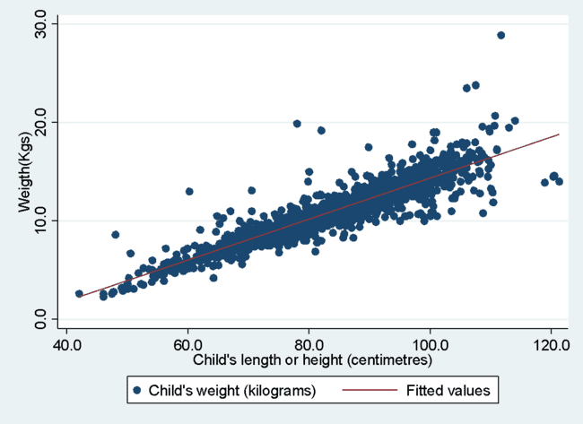
Scatterplot + fitted line
Notes:
ພວກ​ເຮົາ​ສາ​ມາດ​ເພີ່ມ​ເສັ້ນ fitted line ລົງໃນ scatter plot ທີ່ເຣົາສ້າງຂື້ນ ​. ນີ້ແມ່ນເສັ້ນ ຖົດຖອຍ (ເສັ້ນສີແດງ). ເສັ້ນດັ່ງກ່າວເບິ່ງຄືວ່າຈະຕັດຜ່ານຂໍ້ມູນຢ່າງດີ, ໂດຍໃຫ້ຄ່າສະຫະສໍາພັນທາງບວກ ທີ່ຄ່ອນຂ້າງສູງ ພໍສົມຄວນ ຄື 0.89.

Slide 9
ຕົວແບບ ການຖົດຖອຍ (Regression Model)
ສັງເກດ:
ຈຸດຕັດກັນ ຂອງເສັ້ນຊື່ ກັບແກນ (Intercept): (ຄ່າ Parameter) β₀
ຄວາມຊັນ (Slope): (Parameter) β₁
Y: ຕົວຜັນແປຕາມ (Response) (ຫຼື ຕົວແປບໍ່ອິດສະຫຼະ dependent variable)
X : ຕົວຜັນແປຮ່ວມ (Covariate) (ຫຼື ຕົວແປອິດສະຫຼະ ຫຼື ຕົວແປອະທິບາຍ)
ε: ຄ່າຄວາມຄາດເຄື່ອນ (error)
Notes:
ແບບຈໍາລອງ ການຖົດຖອຍແບບງ່າຍດາຍ ທີ່ມີຕົວແປຕາມ (Y) ແລະ ຕົວແປຣ່ວມ (X) ໃນຮູບແບບເສັ້ນຊື່. ເນື່ອງຈາກຄວາມສໍາພັນລະຫວ່າງ ທີ່ມີຕົວແປຕາມ ແລະ ຕົວແປຣ່ວມ ບໍ່ສົມບູນແບບສະເຫມີໄປ, ເຮົາອະນຸຍາດໃຫ້ມີຂໍ້ຜິດພາດບາງຢ່າງໂດຍໃຊ້ ໂຕອັກສອນເກຼັກ epsilon (ε). Beta (β) (ຈຸດຕັດຂອງເສັ້ນຊື່ ຫຼື ຈຸດທີ່ເສັ້ນຈະເລີ້ມຕົ້ນໃນແກນ y. Beta 1 ແມ່ນຄວາມຊັນຂອງເສັ້ນ, ຫຼືວ່າ ເສັ້ນແມ່ນຊັນ. ຄວາມຊັນຂອງມັນຈະເພີ່ມຂຶ້ນ ຕະຫຼອດເສັ້ນ. .

Slide 10
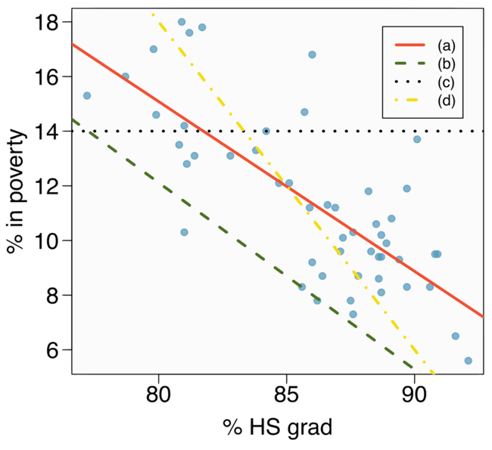
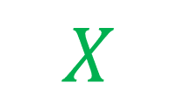
ເສັ້ນໃດ ດີກວ່າ??
Y
Notes:
ເຮົາມີຄວາມສົນໃຈ ທີ່ຈະຫາເສັ້ນທີ່ເປັນຕົວແທນທີ່ດີທີ່ສຸດຂອງການພົວພັນລະຫວ່າງ ຕົວຜັນແປຕາມ Y (ຄລິກ) ແລະ ຕົວຜັນແປ X ໄດ້ດີທີ່ສຸດ. (ຄລິກ) ຈາກພຶດຊະຄະນິດ, ເຮົາຮູ້ວ່າມີຈໍານວນທີ່ບໍ່ສີ້ນສຸດ ທີ່ສາມາດແຕ້ມຜ່ານກຸ່ມຂອງຈຸດໄດ້. ແຕ່ລະເສັ້ນຢູ່ທີ່ນີ້ -- ມີສີ ແລະຮູບແບບເສັ້ນທີ່ແຕກຕ່າງກັນ -- ເປັນຕົວແທນຂອງເສັ້ນທີ່ພວກເຮົາສາມາດແຕ້ມຜ່ານກຸ່ມຂອງຈຸດທີ່ສະແດງເຖີງ ສັດສ່ວນ ຂອງນັກຮຽນຈົບມັດທະຍົມປາຍ ຫຼື ໂຮງຮຽນມັດທະຍົມໃນແຕ່ລະລັດ ຫຼື ພູມສັນຖານ (ແກນ X) ແລະ % ຂອງປະຊາກອນທີ່ອາໃສຢູ່ໃນເສັ້ນຄວາມທຸກຍາກໃນແຕ່ລະລັດ ຫຼືເຂດພູມສັນຖານ (% ຂອງຄວາມທຸກຍາກ). ເສັ້ນໃດທີ່ເຈົ້າມັກທີ່ສຸດ ເໝາະກັບຫຼາຍຈຸດຢູ່ໃນ plots?

Slide 11
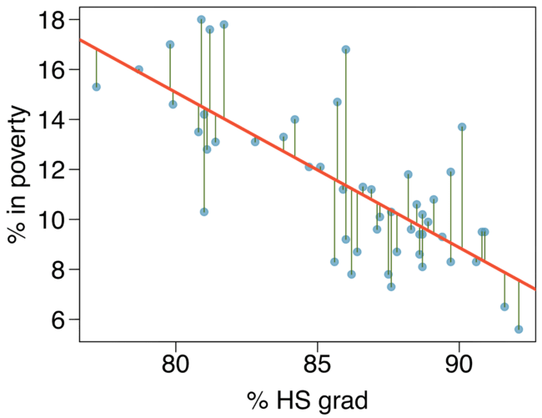
ເສັ້ນກໍາລັງ 2 ນ້ອຍສຸດ (Least-squared line)
The least-squared line ຄືເສັ້ນທີ່ບໍ່ໄປຜ່ານ ຈຸດ ໜ້ອຍທີ່ສຸດ
ເສັ້ນຕັ້ງສີຂຽວ ສະແດງໃຫ້ເຫັນວ່າ ໄລຍະຫ່າງ ຂອງ ເສັ້ນສີແດງ ທໍານາຍ ບໍ່ຕັດຜ່ານ ຈຸດສີນໍ້າເງີນ ໄປໄກພຽງໃດ
ຍີ່ງເສັ້ນສີຂຽວຍາວ, ຍີ່ງຜິດພາດ, ຫຼື ໄລຍະຫ່າງ ລະຫວ່າງຈຸດ ກັບ ເສັ້ນ ຫຼາຍຂື້ນ.
ເສັ້ນ ສີຂຽວ ຖືກເອີ້ນວ່າ ສ່ວນທີ່ເຫຼືອ (residuals). ເສັ້ນສີແດງ iແມ່ນເສັ້ນທໍານາຍ ຫຼື ເສັ້ນຖົດຖອຍ.
Notes:
ເຮົາເລືອກວ່າ ເປັນເສັ້ນທີ່ດີທີ່ສຸດ ເປັນເສັ້ນທີ່ບໍ່ໄປຜ່ານຄະແນນໂດຍລວມ ໜ້ອຍທີ່ສຸດ. ເສັ້ນຕັ້ງສີຂຽວ ລະຫວ່າງຈຸດ ແລະເສັ້ນສີແດງສະແດງເຖິງວ່າເສັ້ນສີແດງທີ່ພໍດີ (ຫຼືການຖົດຖອຍ) ທີ່ບໍ່ຕັດຜ່ານຈຸດສີຟ້າໄປຫຼາຍປານໃດ. ເສັ້ນສີຂຽວຍາວກວ່າ, ບໍ່ໄປຜ່ານຈຸດຫຼາຍ, ຫຼືໄລຍະຫ່າງລະຫວ່າງຈຸດແລະເສັ້ນສີແດງຫຼາຍ. ແຕ່ລະຈຸດສະແດງເຖິງຂໍ້ມູນຂອງລັດໃນສະຫະລັດ. ພວກເຮົາເອີ້ນເສັ້ນສີແດງວ່າເສັ້ນ ຖົດຖອຍ ຫຼື ເສັ້ນຄາດຄະເນ. ເສັ້ນສີຂຽວສໍາລັບແຕ່ລະຈຸດຂໍ້ມູນ ເອີ້ນວ່າ ສາວນທີ່ເຫຼືອ (residual).

Slide 12
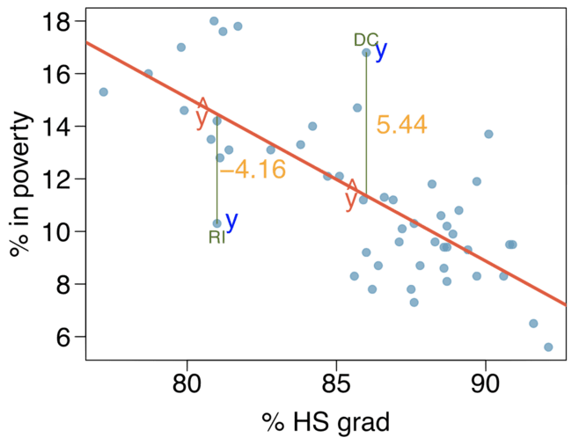
ເສັ້ນກໍາລັງ 2 ນ້ອຍສຸດ
ເສັ້ນການຖົດຖອຍ, ຄາດຄະເນ % ຄວາມທຸກຍາກໃນ Rhode Island (RI) ສູງເກີນໄປ (ສ່ວນທີ່ເຫຼືອ -4.16)
ເສັ້ນການຖົດຖອຍ, ຄາດຄະເນ % ຄວາມທຸກຍາກໃນ Washington DCຕໍ່າເກີນໄປ (ສ່ວນທີ່ເຫຼືອ 6.44)
Notes:
ລອງພິຈາລະນາບາງຕົວຢ່າງ ໃຫ້ດີ. ອີງຕາມເສັ້ນການຖົດຖອຍສີແດງ, ລັດ Rhode Island ມີສ່ວນທີ່ເຫຼືອ -4.16, ຊື່ງບົ່ງຊີ້ວ່າ ຕົວແບບການຖົດຖອຍຂອງພວກເຮົາໄດ້ຄາດຄະເນ % ຄວາມທຸກຍາກໃນ Rhode Island (RI) ສູງເກີນໄປ. ແນວໃດກໍ່ຕາມ, ເສັ້ນການຖົດຖອຍຂອງພວກເຮົາໄດ້ປະເມີນ ເປີເຊັນ ຄວາມທຸກຍາກໃນ Washington DC, ຕໍ່າເກີນໄປ ໂດຍມີສ່ວນທີ່ເຫຼືອ ຢູ່ 5.44.

Slide 13
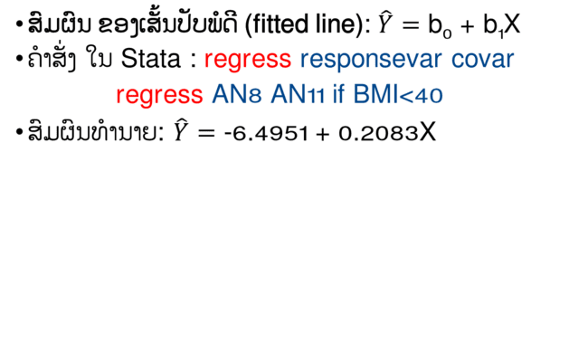
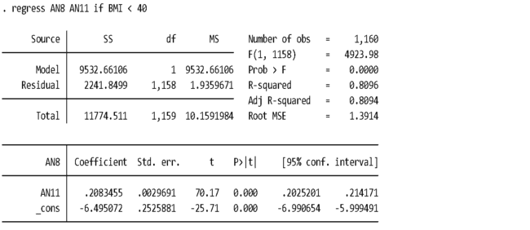
ປັບການຖົດຖອຍ (Fit a Regression) ໃນ STATA
Notes:
ມາເບີງຊຸດຂໍ້ມູນຂອງເຮົາ ອີກເທື່ອໜື່ງ ແລະ ການປະເມີນການຖົດຖອຍລະຫວ່າງ ຕົວຜັນແປຮ່ວມ AN11, ເຊິ່ງແມ່ນລວງສູງຂອງເດັກນ້ອຍ ເປັນຊັງຕີແມັດ ແລະຕົວຜັນແປຕາມ AN8, ເຊິ່ງແມ່ນນໍ້າໜັກຂອງເດັກນ້ອຍ ເປັນກິໂລກຣາມ, ພຽງແຕ່ເນັ້ນໃສ່ເດັກນ້ອຍທີ່ມີ BMI ຕ່ຳກວ່າ 40 (ຖ້າ BMI <40). ການນໍາໃຊ້ ຄໍາສັ່ງ ຖົດຖອຍໃນ Stata, ເຮົາໄດ້ຮັບຜົນວິເຄາະ ດັ່ງຕໍ່ໄປນີ້. ຈົ່ງຈື່ຈໍາລໍາດັບຂອງຕົວຜັນແປ: ທ່ານຄວນໃສ່ຕົວຜັນແປຕາມ ກ່ອນ, ແລະຫຼັງຈາກນັ້ນ ຕົວຜັນແປຕົ້ນ ຫຼື ຕົວຜັນແປຮ່ວມ ຂອງທ່ານ. ເຮົາພົບຂໍ້ມູນຈໍານວນຫຼາຍ ໃນຜົນການວິເຄາະ. R-squared (ຄລິກ) ແມ່ນຄ່າຄະແນນຂອງຄວາມສຳພັນລະຫວ່າງຄວາມສູງ ແລະ ນ້ຳໜັກ. R-squared ຍັງສະແດງເຖິງອັດຕາສ່ວນຂອງການປ່ຽນແປງຂອງນ້ໍາຫນັກທີ່ຖືກອະທິບາຍໂດຍການຖົດຖອຍແລະຢູ່ລະຫວ່າງ 0 ຫາ 1. ຄ່າຂອງ R-squared ສູງເທົ່າໃດ, ຕົວແບບຖົດຖອຍ ກໍ່ຍີ່ງດີ. R-squared ນ້ອຍລົງເທົ່າໃດ, ຕົວແບບຖົດຖອຍ ກໍ່ບໍ່ດີ. ຄວາມຊັນຂອງຕົວແບບ, (ຄລິກ) b1, ແມ່ນ 0.208 ແລະ ຈຸດຕັດແກນ (ຄລິກ) ແມ່ນ -6.495. ຄວາມຊັນ b1 = 0.208 Kg/cm ແລະ ສະແດງເເຖີງ ນໍ້າໜັກທີ່ເພີ້ມຂື້ນ ສຳລັບ ຄວາມສູງທີ່ເພີ່ມຂຶ້ນທຸກໆ 1 cm.

Slide 14
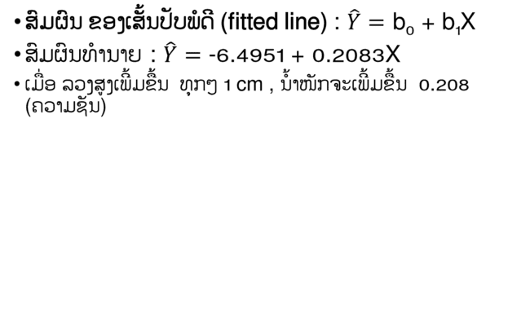
ປັບການຖົດຖອຍ (Fit a Regression) ໃນ STATA
Notes:
ດັ່ງນັ້ນ, ຖ້າເຮົາເບິ່ງສົມຜົນຂອງເສັ້ນ ຖົດຖອຍ, Y ເທົ່າກັບ beta 0 ຫຼືຈຸດຕັດຂອງເສັ້ນກັບແກນ, ບວກກັບ beta 1 (ຫຼື ຄວາມຊັນ) ຄູນ X, ເຮົາສາມາດແທນຄ່າ 0.208 ສໍາລັບ ຄວາມຊັນ, ແລະ -6.495 ສໍາລັບ ຈຸດຕັດ. ຄວາມຊັນ0.208 ຫມາຍຄວາມວ່າ 0.208 ກິໂລກຣາມຕໍ່ຊັງຕີແມັດ ແລະເປັນຕົວແທນຂອງການເພີ່ມຂຶ້ນຂອງນ້ໍາຫນັກກິໂລກຣາມ ສໍາລັບແຕ່ລະຄວາມສູງເພີ່ມຂຶ້ນ 1 ຊຕມ. R ກໍລັງສອງ ຂອງເຮົາ

Slide 15
ເງື່ອນໄຂ ສໍາລັບ ເສັ້ນ ກໍາລັງສອງ ນ້ອຍສຸດ
ຄວາມເປັນເສັ້ນຊື່ (Linearity) (scatterplot ແລະ ສໍາປະສິດສະຫະສໍາພັນ)
ສ່ວນທີ່ເຫຼືອ ເກືອບເປັນ ປົກກະຕິ (ໃກ້ຄຽງກັບການແຈກຢາຍແບບປົກກະຕິ)
ຄວາມປັ່ນປວນຄົງທີ (Constant variability)
Notes:
ການ​​ໃຊ້​ການ​ຖົດ​ຖອຍ​ ກໍາລັງສອງຫນ້ອຍທີ່ສຸດ ​ຕ້ອງ​ມີສົມ​ມຸດ​ຕິ​ຖານ​ຈໍາ​ນວນ​ຫນຶ່ງ​ໄດ້​ຮັບ​ການ​ຕອບ​ສະ​ຫນອງ​. ມັນຕ້ອງການໃຫ້ມີສົມມຸດຕິຖານ ຄວາມສໍາພັນແບບເສັ້ນຊື່ ລະຫວ່າງ ຕົວຜັນແປຕາມ ແລະຕົວຜັນແປ ຕົ້ນ. ມັນຍັງຮຽກຮ້ອງໃຫ້ສ່ວນທີ່ເຫຼືອ - ເສັ້ນສີຂຽວທີ່ສະແດງໄລຍະຫ່າງລະຫວ່າງເສັ້ນແຕ່ລະຈຸດ - ມີການແຈກຢາຍປົກກະຕິໂດຍປະມານ. ສຸດທ້າຍ, ມີການສົມມຸດຕິຖານ ການປັ່ນປວນຄົງທີ່. ພວກເຮົາຈະສົນທະນາກ່ຽວກັບແຕ່ລະສົມມຸດຕິຖານ ເຫຼົ່ານີ້.

Slide 16
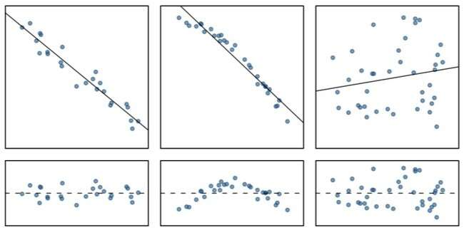
ເງື່ອນໄຂ: (1) ຄວາມເປັນເສັ້ນຊື່ (Linearity)
ຄວາມສໍາພັນລະຫວ່າງຕົວຜັນແປອະທິບາຍແລະຕົວຜັນແປຕາມຄວນຈະເປັນເສັ້ນຊື່.
ວິທີການສໍາລັບເຮັດໃຫ້ໂມເດລເໝາະສົມ (for fitting a model) ທີ່ບໍ່ແມ່ນຄວາມສໍາພັນແບບເສັ້ນຊື່, ແຕ່ເກີນຂອບເຂດຂອງການບັນລະຍາຍນີ້.
ກວດສອບຄວາມເປັນເສັ້ນໂດຍການໃຊ້ການກະແຈກກະຈາຍຂອງຂໍ້ມູນ (Scatterplots), ຫຼື ການກະຈາຍຂອງສ່ວນທີ່ເຫຼືອ (residual plots):
y variable
Residuals plot:
Residuals
Dashed line is at 0
x variable
Notes:
ເຮົາເລີ່ມຕົ້ນດ້ວຍການສົມມຸດຕິຖານຂອງຄວາມເປັນເສັ້ນຊື່. ສີ່ງນີ້ສາມາດຖືກກວດສອບດ້ວຍສາຍຕາໂດຍເບິ່ງການກະແຈກກະຈາຍຂອງຂໍ້ມູນ ໂດຍ scatterplot ຂອງຕົວຜັນແປຕາມ ກັບ ຕົວຜັນແປຮ່ວມ, ຫຼື ສ່ວນທີ່ເຫຼືອ ທຽບກັບ ຕົວຜັນແປຮ່ວມ ຫຼືຕົວຜັນແປ ທໍານາຍ. ຖ້າສົມມຸດຕິຖານຂອງເສັ້ນຊື່ ຍັງຄົງຢູ່, ແຜນພາບເຫຼົ່ານີ້ ຄວນສະແດງໃຫ້ເຫັນແນວໂນ້ມແບບເສັ້ນຊື່. ຖ້າຄວາມສຳພັນລະຫວ່າງຕົວຜັນແປ ທໍານາຍ ແລະຕົວຜັນແປຕາມ ບໍ່ແມ່ນເສັ້ນຊື່, ການຖົດຖອຍກໍາລັງສອງນ້ອຍທີ່ສຸດ ຈະບໍ່ມີ! ມີວິທີການສໍາລັບການປັບຕົວແບບໃຫ້ເໝາະສົມ ກັບຄວາມສໍາພັນທີ່ບໍ່ແມ່ນເສັ້ນ, ແຕ່ວ່າແມ່ນເກີນຂອບເຂດຂອງການບັນຍາຍນີ້. ແຜ່ນພາບ ໃດເຫຼົ່ານີ້ມີລັກສະນະເປັນເສັ້ນຊື່ ຫຼື ໃກ້ກັບເສັ້ນຊື່?

Slide 17
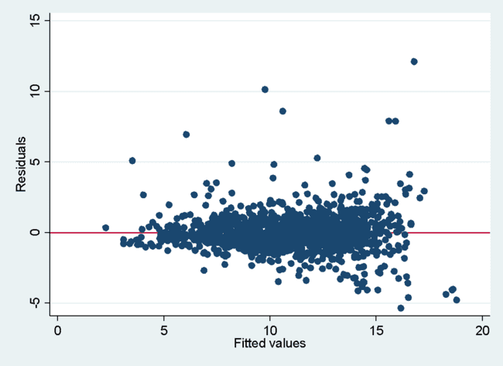
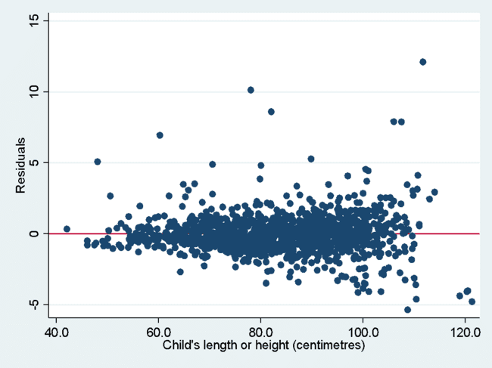
ການກະຈາຍສ່ວນທີ່ເຫຼືອ (Residual Plots)
STATA ໃຫ້ແຜ່ນພາບຕ່າໆ ສໍາລັບ ສ່ວນທີ່ເຫຼືອ (residuals):
rvfplot: ສ່ວນທີ່ເຫຼືອ (residuals)-ທຽບກັບ versus-ເສັ້ນປັບພໍດີ (fitted plot )
Residuals ທຽບກັບthe fitted line
rvpplot : ສ່ວນທີ່ເຫຼືອ (residuals)-ທຽບກັບ-ເສັ້ນທໍານາຍ
Residuals ທຽບກັບ ເສັ້ນ predictor ຂອງ ລວງສູງ/ນໍ້້າໜັກ ເດັກ
Notes:
Stata ໃຫ້ແຜ່ນພາບຕ່າງໆ ທີ່ທ່ານສາມາດນໍາໃຊ້ເພື່ອວາງແຜນ ສ່ວນທີ່ເຫຼືອ ຂອງທ່ານ. ທ່ານຕ້ອງການໃຫ້ພວກເຂົາຖືກຈັດກຸ່ມຢູ່ໃກ້ກັບເສັ້ນສູນສີແດງ. ຢູ່ເບື້ອງຊ້າຍ, rvfplot ໃຫ້ ພາບ ສ່ວນທີ່ເຫຼືອ ທຽບກັບ ເສັ້ນປັບພໍດີ. ຢູ່ເບື້ອງຂວາ, rvpplot ໃຫ້ ພາບ ສ່ວນທີ່ເຫຼືອ ທຽບກັບ ກັບເສັ້ນທໍານາຍຄວາມຍາວ ຫຼື ຄວາມສູງຂອງເດັກ. ໃນທັງສອງຢ່າງນີ້, ຈຸດຕ່າງໆ ເບິ່ງຄືວ່າເປັນເສັ້ນຊື່.

Slide 18
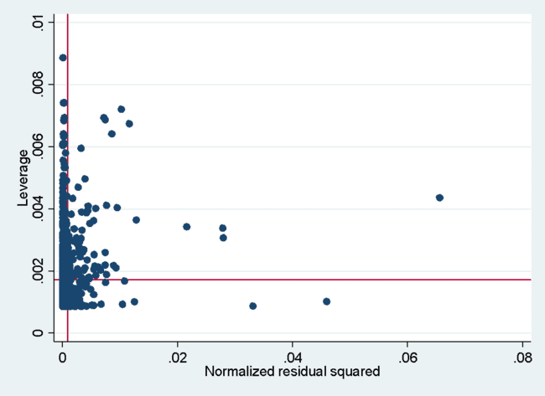
ການກວດສອບ ການຖົດຖອຍ ງ່າຍດາຍ (ອິດທິພົນ ແລະ Leverage): ຄົ້ນຫາຄ່າ ຜິດປົກກະຕິ!
Notes:
ສະໄລ້ນີ້ ມີແນວຄວາມຄິດ ແລະ ບາງຄໍາສັບທີ່ ຊັບຊ້ອນ, ແຕ່ແນວຄວາມຄິດແມ່ນງ່າຍດາຍ: ທ່ານສາມາດຊອກຫາ ຂໍ້ສັງເກດໃນຂໍ້ມູນຂອງທ່ານ ທີ່ອາດມີອິດທິພົນຕໍ່ຕົວແບບທີ່ຜິດພາດໄດ້. ທາງດ້ານເຕັກນິກ, ແຜ່ນພາບນີ້ ເປັນ leverage ທຽບກັບ ສ່ວນທີ່ເຫຼືອປົກກະຕິ ກໍາລັງສອງ (normalized residuals squared). ເສັ້ນສີແດງທາງນອນ ແມ່ນ leverage ຄ່າສະເລ່ຍ, ແລະເສັ້ນສີແດງ ທາງຕັ້ງ ແມ່ນ ຄ່າສະເລ່ຍ ສ່ວນທີ່ເຫຼືອປົກກະຕິ ກໍາລັງສອງ ສະເລ່ຍ. ແຕ່ສິ່ງທີ່ຂ້ອຍຕ້ອງການໃຫ້ເຈົ້າຈື່ໄວ້ວ່ານີ້ ສິ່ງທີ່ເຮັດໃຫ້ເຮົາ ກໍານົດ ຄ່າຜິດປົກກະຕິ (outliers) ທີ່ອາດເກີດຂື້ນໄດ້, ຫຼື ຜູ້ທີ່ມີ ຈຸດຂໍ້ມູນສ່ວນທີ່ເຫຼືອປົກກະຕິ ກໍາລັງສອງ ຂະຫນາດໃຫຍ່ (ຄລິກ) ແລະຈຸດຂໍ້ມູນທີ່ມີອິດທິພົນສູງ (ຄລິກ) ເຊັ່ນນີ້ ຢູ່ໃນມຸມຊ້າຍເທິງ. ຈຸດທີ່ມີອິດທິພົນຂະຫນາດໃຫຍ່ສາມາດເປັນສັນຍານຂອງບັນຫາແລະຄວນຈະຖືກຕັດອອກໄປ ເພາະວ່າ ອາດຈະມີອິດທິພົນຫຼາຍເກີນໄປຕໍ່ຮູບແບບທີ່ເຫມາະສົມແລະນໍາໄປສູ່ຕົວແບບທີ່ບໍ່ຖືກຕ້ອງ. ຫຼື, ການວິເຄາະສາມາດດໍາເນີນການໄດ້ທັງທີ່ມີແລະບໍ່ມີຈຸດທີ່ມີອິດທິພົນຫຼາຍເພື່ອກວດຫາ ຜົນກະທົບ ທີ່ມີຕໍ່ ຕົວແບບ.

Slide 19
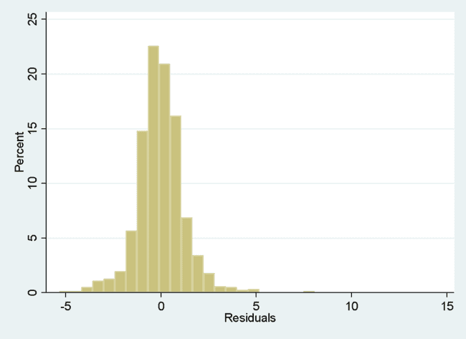
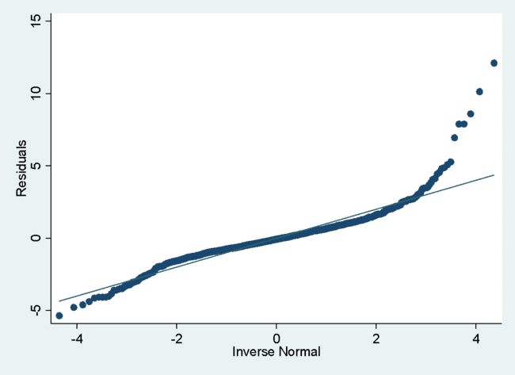
ເງື່ອນໄຂ: (2) ສ່ວນທີ່ເຫຼືອ ເກືອບປົກກະຕິ
ສ່ວນທີ່ເຫຼືອ ຄວນຈະກຶອບປົກະຕິ.
ເງື່ອນໄຂນີ້ ອາດບໍ່ຕົງຕາມເງື່ອນໄຂ ຖ້າຫາກ ຄ່າຂໍ້ສັງເກດ ຫຼື ຄ່າຜິດປົກກະຕິ ບໍ່ເປັນໄປ ຕາມແນວໂນ້ມ ຂອງ ຂໍ້ມູນທີ່ເຫຼືອ.
ກວດສອບໂດຍໃຊ້ histogram ຫຼື ແຜ່ນພາບ ຄວາມເປັນໄປໄດ້ ປົກກະຕິ (normal probability plot) ຂອງ ສ່ວນທີ່ເຫຼືອ.
Histogram of residuals
QQ plot
Notes:
ສົມມຸດຕິຖານ ຂອງຄວາມເປັນປົກກະຕິສາມາດກວດສອບໄດ້ໂດຍການເບິ່ງ histogram, ຢູ່ເບື້ອງຊ້າຍ, ສໍາລັບ ຄ່າສ່ວນທີ່ເຫຼືອ ໂດຍການເບິ່ງ ແຜ່ນພາບ quantile ປົກກະຕິ - ແຜ່ນພາບ quantile ຢູ່ເບື້ອງຂວາ. ຖ້າສົມມຸດຕິຖານປົກກະຕິ ແມ່ນຄວາມຈິງ, ຈຸດຄວນຈະຕົກຢູ່ໃນເສັ້ນໃນ qq-plot, ເຊ່ນ ເບື້ອງຂວາ. ເຮົາເຫັນວ່າຜົນໄດ້ຮັບ ຈະບໍ່ປົກກະຕິ, ແຕ່ຂໍ້ມູນສ່ວນໃຫຍ່ ມີແນວໂນ້ມທີ່ຈະຕົກຢູ່ໃນເສັ້ນໃນ qq-plot. ດັ່ງນັ້ນເງື່ອນໄຂຂອງຄວາມເປັນປົກກະຕິ ອາດຈະສົມເຫດສົມຜົນ.

Slide 20
ເງື່ອນໄຂ: (3) ຄວາມປັ່ນປວນ ຄົງທີ່ (Constant variability)
ຄວາມປັ່ນປວນ ຂອງ ຈຸດ ຮອບ ເສັ້ນກໍາລັງສອງ ນ້ອຍສຸດ ຄວນມີຄ່າຄົງທີ່ ໂດຍປະມານ.
ນີ້ໝາຍຄວາມວ່າ ຄວາມປັ່ນປວນ ຂອງ ສ່ວນທີ່ເຫຼືອ ຮອບເສັ້ນ 0 ຄວນມີຄ່າຄົງທີ່ ເຊ່ນກັນ.
ເອີ້ນອີກຢ່າງໜື່ງວ່າ homoscedasticity.
ກວດສອບໂດຍໃຊ້ histogram ຫຼື normal probability plot ຂອງ ສ່ວນທີ່ເຫຼືອ.
Notes:
ເງື່ອນໄຂທີສາມຂອງວິທີການກໍາລັງສອງນ້ອຍທີ່ສຸດ ແມ່ນຄວາມປັ່ນປວນຄົງທີ່, ຫຼືວ່າ ຄ່າຂອງຕົວຜັນແປຕາມ ຈະແຕກຕ່າງກັນໄປ ຕາມຄ່າຂອງຕົວຜັນແປຮ່ວມ. ທ່ານ​ສາ​ມາດ​ເບິ່ງ​ສິ່ງ​ນີ້​ໂດຍ​ການ​ເບິ່ງແຜ່ນພາບ ​ຂອງ​ ສ່ວນທີ່ເຫຼືອ ​ທຽບ​ກັບຕົວຜັນແປຮ່ວມ​, ຊຶ່ງ​ເປັນ​ຄວາມ​ສູງ​ຂອງ​ເດັກ​ຢູ່​ທີ່​ນີ້​. ຖ້າມີຄວາມປັ່ນປວນຄົງທີ່, ເຮົາຄາດວ່າ ຈະບໍ່ເຫັນຮູບແບບທີ່ຊັດເຈນໃນຈຸດໃນແຜ່ນພາບ. ໃນແຜ່ນພາບນີ້, ເຮົາຈະເຫັນວ່າ ມີຮູບແບບໃບພັດ ເລັກນ້ອຍ ຢູ່ແຜ່ນພາບ ສ່ວນທີ່ເຫຼືອ ທຽບກັບຄວາມຍາວຢູ່ເບື້ອງຊ້າຍ ຂອງ ຕົວຜັນແປຮ່ວມ, ແລະຮູບຮ່າງນີ້ ກໍ່ມີຢູ່ໃນກະແຈກກະຈາຍ ຢູ່ເບື້ອງຂວາ.

Slide 21
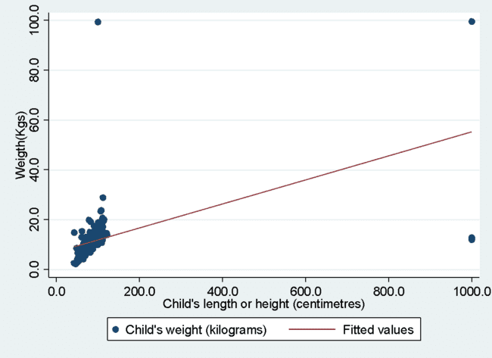
ອິດທິພົນຢ່າງຫຼວງຫຼາຍ ທີ່ມາຈາກ ການສັງເກດ ທີ່ຜິດປົກກະຕິ (“outliers”)
Plot for only those with BMI < 40
Plot for everyone in the dataset
Notes:
ຢູ່ເບື້ອງຊ້າຍເຮົາມີ scatterplot ຂອງຂໍ້ມູນສໍາລັບ BMI < 40. ຢູ່ເບື້ອງຂວາພວກເຮົາມີຂໍ້ມູນສໍາລັບທຸກຄົນລວມຢູ່ໃນຊຸດຂໍ້ມູນ. ເຮົາເຫັນ ວ່າຕົວແບບການຖົດຖອຍມີຄວາມແຕກຕ່າງກັນ ແນວໃດ ໃນທັງສອງສະຖານະການ. ນີ້ຊີ້ໃຫ້ເຫັນຄວາມຈິງທີ່ວ່າ ຄ່າຜິດປົກກະຕິ (outliers), "ຂໍ້ມູນທີ່ບໍ່ດີ," ຫຼືຂໍ້ມູນທີ່ມີອິດທິພົນຫຼາຍສາມາດປ່ຽນແປງຜົນໄດ້ຮັບຂອງການວິເຄາະຂອງທ່ານ. ທ່ານຄວນໃຊ້ເວລາຫຼາຍເພື່ອຮັບປະກັນວ່າຂໍ້ມູນຂອງທ່ານມີຄຸນນະພາບດີກ່ອນທີ່ທ່ານຈະປັບໃຫ້ເຂົ້າກັບຕົວແບບການຖົດຖອຍ.

Slide 22
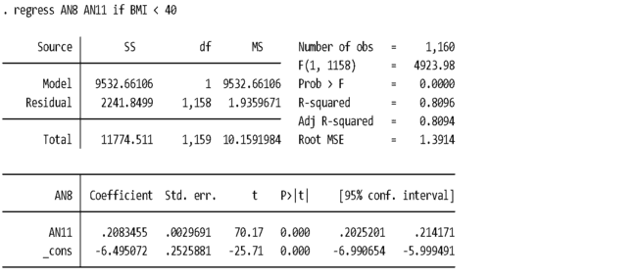
ການແປຜົນ ການຖົດຖອຍ
ເນື່ອງຈາກຄວາມຊັນ ເປັນບວກ, ນ້ໍາຫນັກຈະເພີ້ມຂື້ນຕາມຄວາມສູງ
ຄວາມສູງເພີ່ມຂຶ້ນຫນຶ່ງຊັງຕີແມັດ ສໍາພັນກັບ ນໍ້າຫຼັກທີ່ເພີ່ມຂຶ້ນ 0.2084Kg.
ເນື່ອງຈາກນໍ້າໜັກຂອງ 0 ແມ່ນຢູ່ນອກຊ່ວງຂອງຂໍ້ມູນ, ຈຸດຕັ້ງ ຈື່ງຕີຄວາມໝາຍໄດ້ເຍາກ
Notes:
ສໍາລັບການແປຕຜົນໄດ້ຮັບ ການຖົດຖອຍ, ທ່ານສາມາດເວົ້າໄດ້ວ່າ ເພາະຄວາມຊັນ (ຄລິກ) ເປັນບວກ, ນ້ໍາຫນັກຈະເພີ້ມຂື້ນຕາມຄວາມສູງ. ໂດຍສະເພາະ, ຄວາມສູງເພີ່ມຂຶ້ນຫນຶ່ງຊັງຕີແມັດ ສໍາພັນກັບ ນໍ້າຫຼັກທີ່ເພີ່ມຂຶ້ນ 0.2084Kg. ເນື່ອງຈາກນໍ້າໜັກຂອງ 0 ແມ່ນຢູ່ນອກຊ່ວງຂອງຂໍ້ມູນ, ຈຸດຕັ້ງ (ຄລິກ) ຈື່ງຕີຄວາມໝາຍໄດ້ເຍາກ, ແຕ່ ຈຸດຕັດ ຈະບອກເຮົາ ້ສັ້ນເລີ້ມຕົ້ນໃນແກນ y ຢູ່ບ່ອນໃດ.

Slide 23
ຄ່າສໍາປະສິດ ຂອງ ການຕັດສີນໃຈ
R²(R-squared) ແມ່ນຄ່າສຳປະສິດຂອງການກຳນົດ ແລະ ລະບຸ ເປີເຊັນຂອງການປ່ຽນແປງ ຂອງຕົວຜັນແປຕາມ ທີ່ອະທິບາຍໂດຍການຖົດຖອຍ (ຄ່າທີ່ສູງຂື້ນ ຈະດີກວ່າ)
Notes:
R-squared ແມ່ນຄ່າສຳປະສິດຂອງການກຳນົດ ແລະ ລະບຸ ເປີເຊັນຂອງການປ່ຽນແປງ ຂອງຕົວຜັນແປຕາມ ທີ່ອະທິບາຍໂດຍການຖົດຖອຍ. ດັ່ງນັ້ນ, ໃນກໍລະນີນີ້, R squared ແມ່ນ 0.81 ຫມາຍຄວາມວ່າຕົວແບບນີ້ອະທິບາຍ ໄດ້ເຖີງ 81% ຂອງການປ່ຽນແປງຂອງນ້ໍາຫນັກ, ຫຼື, ຄວາມສູງ ສາມາດອະທິບາຍ ການປ່ຽນແປງ ຂອງນໍ້າໜັກ ໄດ້ເຖີງ 81%. ຄ່າທີ່ສູງຂື້ນ ຈະດີກວ່າໃນ R squared.

Slide 24
ການຖົດຖອຍ ຫຼາຍຕົວຜັນແປ (Multiple Regression)
ສົມມຸດວ່າ ຕອນນີ້ ເຮົາມີ ຕົວຜັນແປຮ່ວມ X₁, X₂…X_{k} ຫຼາຍຕົວ
ນອກຈາກນີ້, ມີໜື່ງຕົວຜັນແປຕາມ Y
ເຮົາເຊື່ອວ່າ ແຕ່ລະຕົວຜັນແປຮ່ວມ (ຕົວແປຕົ້ນ) ມີຄວາມສໍາພັນແບບເສັ້ນຊື່ ກັບ ຕົວຜັນແປຜົນຮັບບ Y (ຕົວແປຕາມ).
ແຕ່ລະຕົວຜັນແປເຫຼົ່ານີ້ຖືກວັດ ສໍາລັບຜູ້ເຂົ້າຮ່ວມທຸກຄົນ ໃນກຸ່ມຕົວຢ່າງ.
Notes:
ສົມມຸດວ່າກໍລະນີທີ່ເຮົາມີ ຕົວຜັນແປຮ່ວມ ຫຼືຕົວຜັນແປຕົ້ນ ຫຼາຍຕົວ ເຊັ່ນ X1, X2 ແລະອື່ນໆ, ທີ່ພວກເຮົາຕ້ອງການທີ່ຈະປະເມີນຕວາມສໍາພັນແບບເສັ້ນຊື່ ກັບ ຕົວຜັນແປຜົນຮັບ ຫຼື ຕົວຜັນແປຕາມ Y. ແຕ່ລະຕົວຜັນແປເຫຼົ່ານີ້ຖືກວັດ ສໍາລັບຜູ້ເຂົ້າຮ່ວມທຸກຄົນ ໃນກຸ່ມຕົວຢ່າງ.

Slide 25
ຕົວແບບ ການຖົດຖອຍ ຫຼາຍຕົວຜັນແປ (Multiple Regression Model)
ຕົວແບບ ການຖົດຖອຍ ຫຼາຍຕົວຜັນແປ ແມ່ນ:
ຕົວແບບ ການທໍານາຍ ການຖົດຖອຍ ຫຼາຍຕົວຜັນແປ ແມ່ນ:
ໂດຍທີ່ b₀, b₁, …, b_{k} ຫາໄດ້ໂດຍ ໃຊ້ວິທີກໍາລັງສອງນ້ອຍສຸດ: ຄວາມຊັນ ຂອງຕົວຜັນແປຕົ້ນ ແຕ່ລະຕົວ ຖືກກໍານົດໂດຍ ໂດຍໃຊ້ ວິທີກໍາລັງສອງນ້ອຍສຸດ
Notes:
ຕົວແບບການຖົດຖອຍຫຼາຍຕົວຜັນແປ ແມ່ນຄືກັນກັບ ຕົວແບບເສັ້ນຊື່ງ່າຍດາຍ, ແຕ່ທ່ານເພີ່ມ ຕົວຜັນແປຕົ້ນ ຫຼືຕົວຜັນແປທໍານາຍ, ລວມທັ້ງຄວາມຜິດພາດຫຼືສ່ວນທີເຫຼີອ ທີ່ກ່ຽວຂ້ອງກັບແຕ່ລະຕົວຜັນແປ. ໃນເສັ້ນ ການຖົດຖອຍຫຼາຍຕົວຜັນແປ ທີ່ທໍານາຍໄວ້, ຄວາມຊັນຂອງແຕ່ລະຕົວຜັນແປຕົ້ນ ແມ່ນຖືກກໍານົດໂດຍໃຊ້ວິທີກໍາລັງສອງນ້ອຍທີ່ສຸດ.

Slide 26
ຂໍ້ສັນນິຖານ ຂອງການຖົດຖອຍ ຫຼາຍຕົວຜັນແປ
ສົມມຸດຕິຖານຂອງການຖົດຖອຍຫຼາຍຕົວຜັນແປ ແມ່ນຄືກັນກັບການຖົດຖອຍແບບງ່າຍດາຍ, ແຕ່ຄວນກໍນົດ ຄວາມເປັນເສັ້ນຊື່ ສໍາລັບແຕ່ລະຕົວຜັນແປຮ່ວມ ອິດສະຫຼະ X ແລະ ຕົວຜັນແປຕາມ Y.
ຄວາມເປັນເສັ້ນຊື່ Linearity (ລະຫວ່າງຕົວຜັນແປຮ່ວມອິດສະຫຼະ ແຕ່ລະຕົວ ແລະ ຕົວຜັນແປຕາມ)
ສ່ວນທີ່ເຫຼືອ ໃກ້ຄຽງກັບປົກກະຕິ
ຄວາມປັ່ນປວນຄົງທີ່ ສໍາລັບແຕ່ລະຕົວຜັນແປຮ່ວມ (ຕົວຜັນແປຮ່ວມອິດສະຫຼະ)
Notes:
ສົມມຸດຕິຖານຂອງການຖົດຖອຍຫຼາຍຕົວຜັນແປ ແມ່ນຄືກັນກັບການຖົດຖອຍແບບງ່າຍດາຍ, ແຕ່ຄວນກໍນົດ ຄວາມເປັນເສັ້ນຊື່ ສໍາລັບແຕ່ລະຕົວຜັນແປຮ່ວມ ອິດສະຫຼະ X ແລະ ຕົວຜັນແປຕາມ Y.

Slide 27
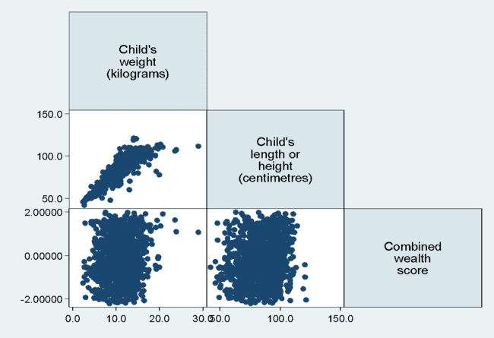
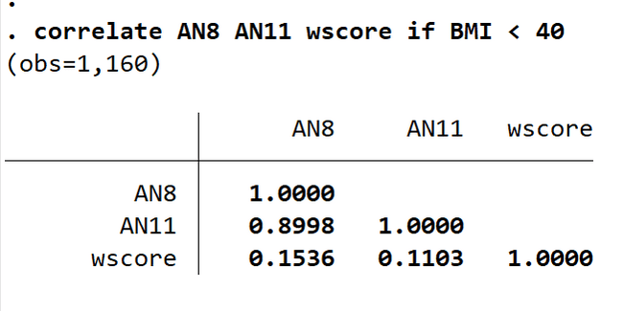
ຕົວຢ່າງ: ນໍ້າໜັກ, ລວງສູງ, ຄະແນນຄວາມຮັ່ງມີລວມ
Scatterplot matrix:
graph matrix AN8 AN11 wscore if BMI < 40, half
ສໍາປະສິດສະຫະສໍາພັນ:
correlate AN8 AN11 wscore if BMI < 40
Notes:
ລອງມາເບີ່ງຕົວຢ່າງຂອງນໍ້າໜັກ, ຄວາມສູງ, ແລະຕົວຜັນແປອິດສະຫຼະເພີ່ມເຕີມ ເຊິ່ງເປັນຄະແນນຄວາມຮັ່ງມີລວມ. ເຮົາສາມາດສ້າງ matrix scatterplot ທີ່ເຮົາ ສ້າງຄວາມສໍາພັນ ແຕ່ລະຕົວຜັນແປດ້ວຍກັນເອງ ແລະ ເບີ່ງແຜ່ນພາບ , ຫຼື ເຮົາຍັງສາມາດເບິ່ງ ສໍາປະສິດສະຫະສໍາພັນ ເພື່ອປະເມີນວ່າມີຄວາມສໍາພັນກັນແບບເສັ້ນຊື່ ລະຫວ່າງແຕ່ລະຕົວຜັນແປແຕ່ລະຕົວຫຼືບໍ່. ເຈົ້າສັງເກດເຫັນຫຍັງກ່ຽວກັບຄວາມສຳພັນລະຫວ່າງນ້ຳໜັກ ແລະຄະແນນຄວາມຮັ່ງມີ ແລະຄວາມສູງແລະຄວາມຮັ່ງມີ? ປະກົດວ່າ ຄະແນນຄວາມຮັ່ງມີ ບໍ່ມີຄວາມສໍາພັນກັບນ້ໍາຫນັກແລະຄວາມສູງ. ຄ່າສໍາປະສິດການພົວພັນແມ່ນພຽງແຕ່ 0.15 ແລະ 0.11, ແລະຈຸດໃນແຜ່ນພາບ ໄດ້ຖືກແຈກຢາຍໄປທົ່ວ, ບໍ່ແມ່ນຮູບແບບເສັ້ນຊື່.

Slide 28
ການຖົດຖອຍເໝາະສົມ (Regression fit )
ພວກເຮົາຍັງສາມາດ ລວມເອົາ ຕົວຜັນແປຄະແນນຄວາມຮັ່ງມີ ຢູ່ໃນຕົວແບບເພື່ອເຂົ້າໃຈວ່າມັນມີຜົນກະທົບແນວໃດຕໍ່ຄວາມສໍາພັນລະຫວ່າງນ້ໍາຫນັກແລະຄວາມສູງ.
ຄໍາສັ່ງ ໃນ Stata : regress responsevar covar1 covar2
regress AN8 AN11 wscore if BMI < 40
Predict
predict resid_weightmul, residuals
ເຮົາຍັງເພີ່ມຄໍາສັ່ງ predict ເພື່ອບອກ Stata ສ້າງຕົວຜັນແປສ່ວນທີ່ເຫຼືອ ສໍາລັບຕົວແບບຂອງພວກເຮົາ, ແລະຫຼັງຈາກນັ້ນ ເຮົາ plot ສ່ວນທີ່ເຫຼືອ ໃນ ກວດກາຕົວແບບທີ່ປັບໃຫ້ເໝາະສົມ
Notes:
ພວກເຮົາຍັງສາມາດ ລວມເອົາ ຕົວຜັນແປຄະແນນຄວາມຮັ່ງມີ ຢູ່ໃນຕົວແບບເພື່ອເຂົ້າໃຈວ່າມັນມີຜົນກະທົບແນວໃດຕໍ່ຄວາມສໍາພັນລະຫວ່າງນ້ໍາຫນັກແລະຄວາມສູງ. ເພື່ອປະຕິບັດການຖົດຖອຍຫຼາຍຕົວຜັນແປນີ້, ເຮົາລວມຕົວຜັນແປ wscore, ຊື່ງເປັນຕົວຜັນແປທີ່ເປັນຕົວແທນຂອງຄະແນນຄວາມຮັ່ງມີ, ໃນຄໍາສັ່ງ regression ຂອງພວກເຮົາ. ຕອນນີ້, ພວກເຮົາ ກຳລັງປັບການວັດຄວາມຊັນ ແລະ ຈຸດຕັດ, ຫຼື ຄວາມສໍາພັນ ລະຫວ່າງ ນໍ້າໜັກ ແລະຄວາມສູງ, ຕາມຕົວຜັນແປ ຄະແນນຄວາມຮັ່ງມີ. ນີ້ເຮັດໃຫ້ພວກເຮົາມີສົມຜົນທີ່ປັບແລ້ວ ສໍາລັບນ້ໍາຫນັກແລະຄວາມສູງ ເມື່ອຄໍານື່ງເຖິງຄວາມຮັ່ງມີ. ພວກເຮົາຍັງເພີ່ມຄໍາສັ່ງ ທໍານາຍ ເພື່ອບອກ Stata ບັນທຶກສ່ວນທີ່ເຫຼືອ ສໍາລັບຕົວແບບຂອງພວກເຮົາ, ແລະຫຼັງຈາກນັ້ນພວກເຮົາສາມາດຂໍໃຫ້ Stata plot ສ່ວນທີ່ເຫຼືອເຫຼົ່ານັ້ນໄດ້.

Slide 29
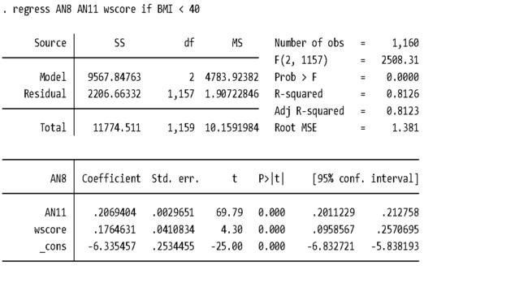
ການຖົດຖອຍເໝາະສົມ
ເຮົາຍັງສາມາດລວມ ຄະແນນຄວາມຮັ່ງມີ ໃນຕົວແບບ ເພື່ອທໍາຄວາມເຂົ້າໃຈວ່າ ມັນສົ່ງຜົນຕໍ່ ຄວາມສໍາພັນລະຫວ່າງນໍໍ້າໜັກ ແລະ ລວງສູງ ຢ່າງໃດ
regress AN8 AN11 wscore if BMI < 40
Notes:
ຈາກນັ້ນ, ເຮົາມີຕົວແບບ ທີ່ປັບ ຕາມ ຄະແນນຄວາມຮັ່ງມີ, ໂດຍມີຕາຕະລາງຜົນສົມ ຂອງ ສົມຜົນ ຕໍ່ໄປນີ້. ເຮົາຈະເວົ້າເຖີງຜົນຮັບ ໂດຍລະອຽດ ໃນຕອນນີ.

Slide 30
ການແປຜົນ ຕົວແບບທີ່ເໝາະສົມ
ສໍາລັບຄວາມສູງ (AN11) ຄວາມສູງເພີ່ມຂຶ້ນ 1 ຊັງຕີແມັດ ແມ່ນມີຄວາມສໍາພັນກັບນ້ໍາຫນັກທີ່ເພີ້ມຂື້ນ 0.2069 ກກ, ຊື່ງປັບຕາມຕົວຜັນແປຄະແນນຄວາມຮັ່ງມີລວມ (wscore)
ການເພີ່ມຂຶ້ນຫນຶ່ງຫນ່ວຍໃນຄະແນນຄວາມຮັ່ງມີລວມ (wscore) ແມ່ນມີຄວາມສໍາພັນກັບນ້ໍາຫນັກທີ່ເພີ້ມຂື້ນ 0.176 ກິໂລນ, ຊື່ງປັບຕາມຄວາມສູງ, ຫຼືກໍຄື ຄວາມສູງຄົງ
Notes:
ເຮົາຕີຄວາມຫມາຍຜົນໄດ້ຮັບ ໃນທໍານອງດຽວກັນ ເມື່ອເຮົາມີການປັບການຖົດຖອຍ. ສໍາລັບຄວາມສູງ, ຫຼື AN11, ຄວາມສູງເພີ່ມຂຶ້ນ 1 ຊັງຕີແມັດ ແມ່ນມີຄວາມສໍາພັນກັບນ້ໍາຫນັກທີ່ເພີ້ມຂື້ນ 0.2069 ກິໂລ, ຊື່ງປັບຕາມຕົວຜັນແປຄະແນນຄວາມຮັ່ງມີລວມ (wscore). ສໍາລັບຄະແນນຄວາມຮັ່ງມີລວມ (wscore), ການເພີ່ມຂຶ້ນຫນຶ່ງຫນ່ວຍໃນຄະແນນຄວາມຮັ່ງມີລວມ ແມ່ນມີຄວາມສໍາພັນກັບນ້ໍາຫນັກທີ່ເພີ້ມຂື້ນ 0.176 ກິໂລນ, ຊື່ງປັບຕາມຄວາມສູງ, ຫຼືກໍຄື ຄວາມສູງຄົງທີ່.

Slide 31
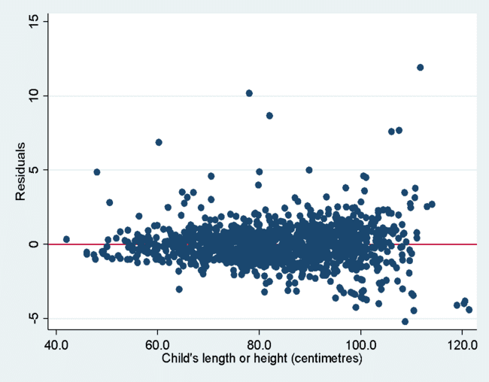
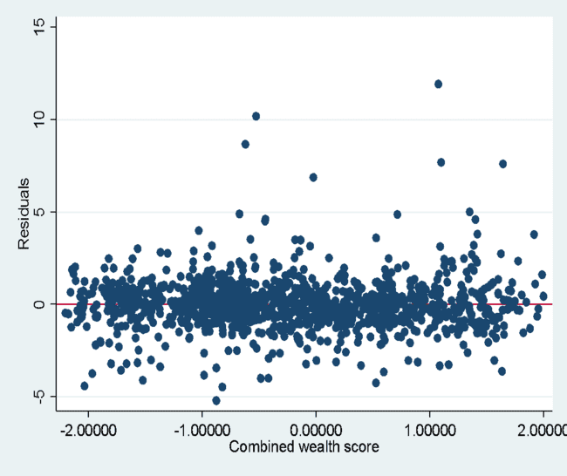
ການວິນິໃສຕົວແບບ (ຕາມ ສ່ວນທີ່ເຫຼືອ)
ແຕ້ມຮູບສ່ວນທີ່ເຫຼືອ ຕ້ານກັບ ຕົວທຳນາຍ: ຄວາມສູງຂອງເດັກ ແລະຄະແນນຄວາມຮັ່ງມີ, ມີເສັ້ນທີ່ພໍດີຢູ່ທີ່ 0.
scatter resid_weightmul AN11 if BMI < 40, yline(0)
scatter resid_weightmul wscore if BMI < 40, yline(0)
Notes:
ພວກເຮົາຍັງດໍາເນີນການວິນິດໄສຕົວແບບຂອງພວກເຮົາດັ່ງນັ້ນພວກເຮົາໃຫ້ແນ່ໃຈວ່າຕົວແບບນີ້ແມ່ນເຫມາະສົມດີ. ເຫຼົ່ານີ້ແມ່ນສ່ວນທີ່ເຫຼືອຂອງພວກເຮົາທີ່ວາງແຜນຕໍ່ກັບຄວາມສູງຂອງເດັກຢູ່ເບື້ອງຊ້າຍແລະຕໍ່ກັບຄະແນນຄວາມຮັ່ງມີລວມຢູ່ເບື້ອງຂວາ, ສອງຕົວທຳນາຍ ຂອງພວກເຮົາໃນຕົວແບບ. ເຈົ້າເບິ່ງ ຮູບພາບນີ ເປັນແນວໃດ?

Slide 32
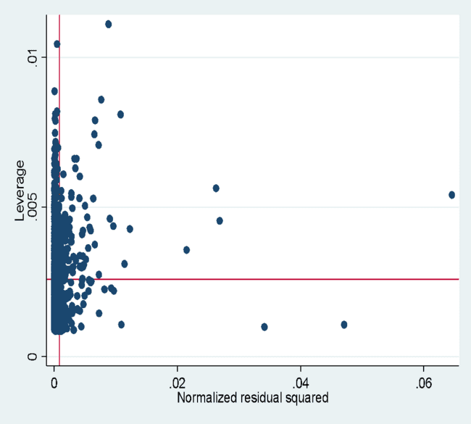
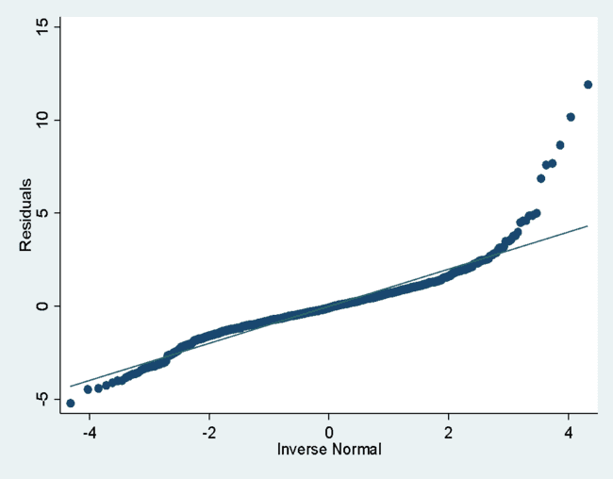
ອິດທິພົນ ແລະ ປົກກະຕິ
lvr2plot
ຊອກຫາຂໍ້ມູນທີ່ມີອິດທິພົນ
qnorm resid_weightmul if BMI < 40
ເພື່ອເບິ່ງວ່າສ່ວນເຫຼືອມີການແຈກຢາຍປົກກະຕິ
Notes:
ເມື່ອເຮົາກວດສອບ ສົມມຸດຕິຖານຄວາມເປັນປົກກະຕິ ຂອງພວກເຮົາ, ເຮົາຈະ plot ສ່ວນທີ່ເຫຼືອ ທຽບກັບ leverage ຂອງພວກເຮົາ ເພື່ອຊອກຫາຈຸດຂໍ້ມູນທີ່ມີອິດທິພົນ, ແລະ ເຮົາ plot ສ່ວນທີ່ເຫຼືອຂອງເຮົາ ຢູ່ໃນແຜ່ນພາບ qq ເພື່ອເບິ່ງວ່າ ພວກມັນ ແຈກຢາຍປົກກະຕິ ຫຼືບໍ່. ເຈົ້າຄິດແນວໃດ? ເຈົ້າເຫັນຄ່າຜິດປົກກະຕິ ທີ່ມີ ອິດທິພົນຫຼືບໍ່?

Slide 33
ຄ່າສໍາປະສິດຫຼາຍໂຕ ຂອງ ຕົວກໍານົດ
R²(R-squared) ຄືສໍາປະສິດ ຂອງການພິຈາລະນາ ເປີເຊັນ ຂອງຄວາມປັ່ນປວນຂອງ ຕົວຜັນແປຕາມ ທີ່ອະທິບາຍໂດຍການຖົດຖອຍ
R²(R-squared) ອາດເຮັດໃຫ້ເຂົ້າໃຈຜິດໃນເວລາປຽບທຽບຕົວແບບທີ່ຊ້ອນກັນ
Adjusted R² (Adj R²) ມັກເປັນທີ່ນິຍົມ. ນີ້ຄື .8123, ເຊິ່ງຄ່ອນຂ້າງດີຫຼາຍ!
ຮົາຍັງສາມາດເບິ່ງການປ໋ຽນແປງ R2 ໃນຂັ້ນຕອນຕ່າງໆ ເມື່ອເຮົາເພີ່ມຄ່າສໍາປະສິດ, ເພື່ອເບິ່ງວ່າ ຄ່າສໍາປະສິດທີ່ເພີ່ມເຂົ້າມານັ້ນ ອະທິບາຍເຖິງຄວາມປັ່ນປວນ ໃນຜົນໄດ້ຮັບຂອງພວກເຮົາໄດ້ຫຼາຍຂື້ນ
Notes:
ສຸດທ້າຍ, ພວກເຮົາເບິ່ງ R-squared ຫຼືຄ່າສໍາປະສິດຂອງການກໍານົດສໍາລັບຕົວແບບ, ເຊິ່ງຫມາຍເຖິງເປີເຊັນຂອງຄວາມປັ່ນປວນຂອງ ຕົວຜັນແປຕາມ ທີ່ອະທິບາຍໂດຍການຖົດຖອຍ. R-squared ອາດເຮັດໃຫ້ເຂົ້າໃຈຜິດໃນເວລາປຽບທຽບຕົວແບບທີ່ຊ້ອນກັນ, ດັ່ງນັ້ນ R2 ທີ່ປັບແລ້ວ ຈື່ງເປັນທີ່ນິຍົມ ເນື່ອງຈາກເປັນຄ່າ ພາລາມິເຕີໃນຕົວແບບ“ການຖົດຖອຍ. ໃນທີ່ນີ້ພວກເຮົາເຫັນວ່າ R squared ທີ່ປັບແລ້ວ ແມ່ນ 0.8123, ເຊິ່ງຄ່ອນຂ້າງດີຫຼາຍ! ນັ້ນຫມາຍຄວາມວ່າ 81% ຂອງການປ່ຽນແປງຂອງນ້ໍາຫນັກສາມາດອະທິບາຍໄດ້ໂດຍຕົວແບບ. ນອກຈາກນີ້ ເຮົາຍັງສາມາດເບິ່ງການປ໋ຽນແປງ R2 ໃນຂັ້ນຕອນຕ່າງໆ ເມື່ອເຮົາເພີ່ມຄ່າສໍາປະສິດ, ເພື່ອເບິ່ງວ່າ ຄ່າສໍາປະສິດທີ່ເພີ່ມເຂົ້າມານັ້ນ ອະທິບາຍເຖິງຄວາມປັ່ນປວນ ໃນຜົນໄດ້ຮັບຂອງພວກເຮົາໄດ້ຫຼາຍຂື້ນ.

Slide 34
ບາງຄັ້ງ ຕົວຜັນແປຮ່ວມ ອາດສໍາພັນກັນ
ກໍລະນີນີ້ ເອີ້ນວ່າ multicollinearity
ນໍາໄປສູ່ການປັບຕົວແບບໃຫ້ພໍດີ ແລະ ການປະມານຄ່າ ພາລາມິເຕີ ທີ່ບໍ່ດີ
ພວກເຮົາສາມາດກວດສອບ multicollinearity ໃນ Stata ໂດຍໃຊ້ Variance Inflation factor (ຄໍາສັ່ງ vif). ຄ່າ VIF ສູງກວ່າ 10 ອາດຈະຕ້ອງເອົາໃຈໃສ່. ນັ້ນຫມາຍຄວາມວ່າທ່ານອາດຈະເອົາຕົວຜັນແປໃດຫນຶ່ງ ອອກຈາກຕົວແບບຂອງທ່ານ
Notes:
ບາງຄັ້ງ, ຕົວຜັນແປຮ່ວມ ຂອງທ່ານ ອາດມີຄວາມສໍາພັນກັນ ສີ່ງນີ້ ເອີ້ນວ່າ multicollinearity, ແລະມັນນໍາໄປສູ່ການປັບຕົວແບບໃຫ້ພໍດີ ແລະ ການປະມານຄ່າ ພາລາມິເຕີ ທີ່ບໍ່ດີ. ພວກເຮົາສາມາດກວດສອບ multicollinearity ໃນ Stata ໂດຍໃຊ້ Variance Inflation factor (VIF). ຄ່າ VIF ສູງກວ່າ 10 ອາດຈະຕ້ອງເອົາໃຈໃສ່. ນັ້ນຫມາຍຄວາມວ່າທ່ານອາດຈະເອົາຕົວຜັນແປໃດຫນຶ່ງ ອອກຈາກຕົວແບບຂອງທ່ານ.

Slide 35
ຝືກຫັດ
ສ້າງຕົວແບບ ຖົດຖອຍ ເພື່ອທໍານາຍຄ່າ BMI ໂດຍໃຊ້ 5 ຫາ 10 ຕົວແປຮ່ວມທີ່ແຕກຕ່າງກັນ
ສົນທະນາ ລາຍລະອຽດ ວ່າ ມີແຮງຈູງໃຈອັນໃດ ຈື່ງໃຊ້ ຕົວຜັນແປເຫຼົ່ານັ້ນ (ໃຊ້ ທິດສະດີ!)
ກວດສອບ ສົມມຸດຕິຖານ ຕົວແບບ
ແລະ ວົ້າກ່ຽວກັບຕົວແປທີ່ເບິ່ງຄືວ່າຈະ ມີຄວາມສໍາຄັນໃນຕົວແບບຂອງທ່ານ
Notes:
ທ່ານສາມາດປະຕິບັດດ້ວຍຕົນເອງໂດຍການສ້າງຕົວແບບ ຖົດຖອຍ ເພື່ອທໍານາຍຄ່າ BMI ໂດຍໃຊ້ 5 ຫາ 10 ຕົວຜັນແປຮ່ວມທີ່ແຕກຕ່າງກັນ. ເລືອກບັນດາຕົວຜັນແປຮ່ວມ ທີ່ອີງໃສ່ທິດສະດີ ຫຼື ແນວຄວາມຄິດ ແລະ ອະທິບາຍ ວ່າເປັນຫຍັງທ່ານເລືອກພວກມັນ. ກວດສອບ ສົມມຸດຕິຖານຂອງຕົວແບບຂອງທ່ານ, ແລະຫຼັງຈາກທີ່ທ່ານສ້າງຕົວແບບ ແລ້ວ, ເວົ້າກ່ຽວກັບຕົວຜັນແປທີ່ເບິ່ງຄືວ່າຈະ ມີຄວາມສໍາຄັນໃນຕົວແບບຂອງທ່ານ.

Slide 36
ສະຫຼຸບ:
ການຖົດຖອຍແບບເສັ້ນຊື່ ເປັນຕົວແບບສໍາລັບການປະເມີນ ຄວາມສໍາພັນແບບເສັ້ນຊື່ ລະຫວ່າງຕົວຜັນແປຕໍ່ເນື່ອງ.
ມີ ສົມມຸດຕິຖານຫຼາຍຢ່າງ ສໍາລັບຕົວແບບເສັ້ນຊື່ ແລະ ຄວນກວດສອບໃຫ້ແນ່ໃຈ ວ່າໄດ້ປະຕິບັດຕາມສົມມຸດຕິຖານເຫຼົ່ານີ້.
ເບີ່ງຂໍ້ມູນ ຢ່າງຮອບຄອບ ເພື່ອປະເມີນວ່າ ມີ ຈຸດຂໍ້ມູນ ທີ່ມີອິດທິພົນ ຫຼື ຄ່າຜິດປົກກະຕິ ທີ່ຈະເຮັດໃຫ້ຕົວແບບ ຜິດພາດ ຫຼືບໍ່!
ແປຜົນຮັບ ເຊ່ນ ຄ່າຄວາມຊັນຂອງການທໍານາຍ ແລະ ຕົວຜັນແປຕາມ ແລະ ຢ່າລືມລາຍງານ ວ່າ ຕົວແບບ ມີຄວາມເໝາະສົມພຽງໃດ.

Slide 37
ຂໍ້ຄິດສຸດທ້າຍ: ຈື່ຄໍາເວົ້າທີ່ວ່າ “ເອົາຂີ້ເຫຍື່ອເຂົ້າ ອອກໄປກໍ່ເປັນ ຂີ້ເຫຍື່ອ” ຢ່າລືມເບີ່ງຄ່າ ຜິດປົກກະຕິໃດໆ ໃນຂໍ້ມູນ ເພື່ອໃຫ້ແນ່ໃຈວ່າ ຄ່າຜິດປົກກະຕິ ເຫຼົ່ານີ້ ບໍ່ໄດ້ສົ່ງຜົນໃຫ້ ຕົວແບບຜິດພາດ. ຕອນນີ້ ທ່ານສາມາດໃຊ້ ການວິເຄາະຖົດຖອຍ ໄດ້ແລ້ວ!

